Slide 1

Konsep Pemrograman Berorientasi Objek (OOP)
c

Slide 2
Lupa itu berat, kamu enggak akan kuat
Mengingat Pertemuan 1
Konsep Kompilasi dan Konsep OOP

Slide 3

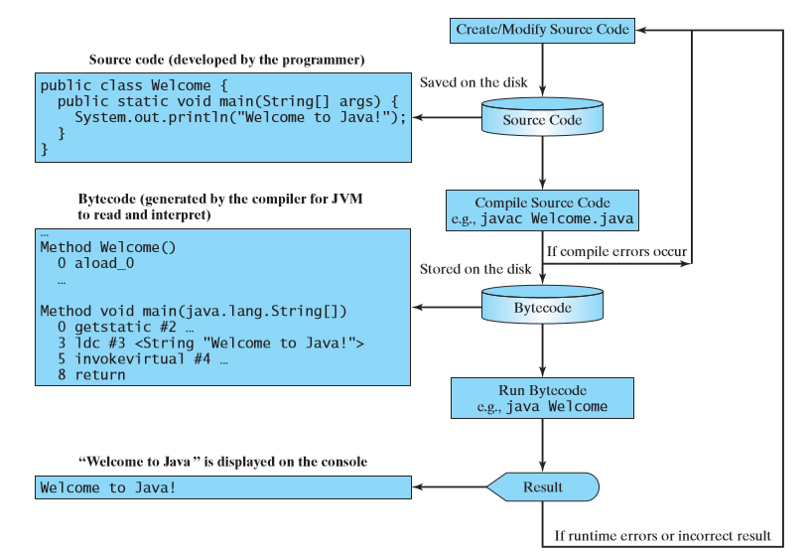
Konsep kompilasi
Java Virtual Machine atau disingkat JVM merupakan mesin virtual yang digunakan secara khusus mengeksekusi berkas bytecode java.

Slide 4
Konsep/ karakteristik OOP (today’s topic)
Kelas : kumpulan atas definisi data dan fungsi-fungsi dalam suatu unit untuk suatu tujuan tertentu
Objek : membungkus data dan fungsi bersama menjadi suatu unit dalam sebuah program
Abstraksi : cara melihat suatu objek dalam bentuk yang sederhana. yaitu sebagai suatu kumpulan subsistem (object) yang saling berinteraksi.
Mobil adalah kumpulan sistem pengapian, sistem kemudi, sistem pengereman.
Enkapsulasi : suatu mekanisme untuk menyembunyikan atau memproteksi suatu proses dari kemungkinan interfensi dari luar sistem.
Tongkat transmisi (gigi) pada mobil
Tombol on/off/pengaturan suhu pada AC
Modulariti : Sifat object adalah modular. Object dapat ditulis dan dimaintain terpisah (independen) dari object lain.

Slide 5
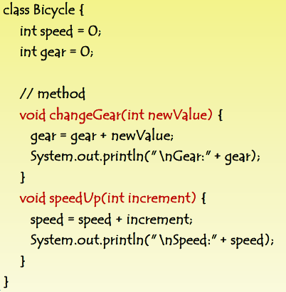
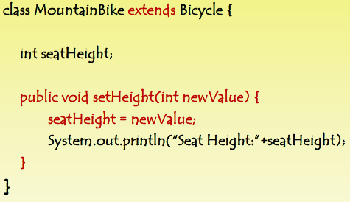
Konsep/ karakteristik OOP
Inheritas : Penurunan atribut. Suatu class dapat mewariskan atribut dan method kepada class lain (subclass), serta membentuk class hierarchy

Slide 6
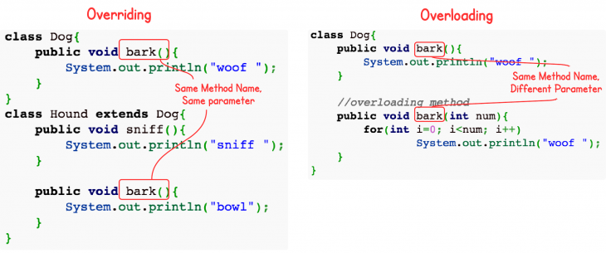
Konsep/ karakteristik OOP
Polimorphism : Suatu object dapat memiliki berbagai bentuk, sebagai object dari classnya sendiri atau object dari super classnya.
Overloadding: penggunaan satu nama untuk beberapa method yang berbeda (beda parameter).
Overriding: terjadi ketika deklarasi method subclass dengan nama dan parameter yang sama dengan method dari superclassnya.

Slide 7
Class, atribut, method, object

Slide 8

Class
Class adalah kumpulan atas definisi data (atribut) dan fungsi-fungsi (method) dalam suatu unit untuk suatu tujuan tertentu.
Atribut adalah berbagai variable yang mengitari class, dengan nilai datanya bisa ditentukan di object.
Method adalah implementasi dari bagaimana bekerjanya sebuah class. Dalam bahasa manusia yaitu tingkah laku (behavior)
Perhatikan class Manusia disamping,
Contoh data/ atribut/ variabel:
Topi, baju, tas punggung, jaket, tangan, kaki, mata, dll
Contoh fungsi/ behavior/ method:
Cara jalan ke depan, cara jalan mundur, cara belok, dll

Slide 9
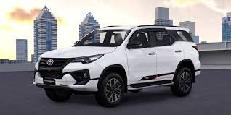

Class Mobil
Contoh data/ atribut/ variabel dari Mobil:
Ban, stir, pedal kopling/ gas/ rem, warna, tahun produksi
Contoh fungsi/ behavior/ method dari Mobil:
Cara menghidupkan mesin, cara menjalankan mobil, cara memundurkan mobil
Class Mahasiswa
Contoh data/ atribut/ variabel dari Mahasiswa:
Nim, nama, jenis kelamin, alamat, semester, jurusan, kelas yang diambil
Contoh fungsi/ behavior/ method dari Mahasiswa:
Belajar, membuat tugas, bermain, meneliti

Slide 10
Object
Object adalah membungkus data dan fungsi bersama menjadi suatu unit dalam sebuah program. Merepresentasikan entitas didunia nyata. Object memiliki sifat independen (modularity).
Contoh dari class Mahasiswa, kita bisa membuat object Dilan dan Milea
Class Mahasiswa
Data/ atribut/ variabel dari Mahasiswa:
Nim, nama, jenis kelamin, alamat, semester, jurusan, kelas yang diambil
Fungsi/ behavior/ method dari Mobil:
Belajar, membuat tugas, bermain, meneliti
Object
Dilan merupakan mahasiswa Teknik Informatika semester 8 dengan nim A11.2014.07228, memiliki jenis kelamin laki-laki, berasal dari Bandung, dan mengambil mata kuliah PBO, IMK, dan tugas akhir. Dilan memiliki kegiatan seperti belajar, membuat tugas PBO, bermain games, dan meneliti data-mining untuk tugas akhir.
Milea merupakan mahasiswa Teknik Informatika semester 8 dengan nim A11.2014.07250, memiliki jenis kelamin perempuan, berasal dari Bandung, dan mengambil tugas akhir. Milea memiliki kegiatan belajar, dan meneliti sistem pembantu pengambilan keputusan untuk tugas akhir.

Slide 11
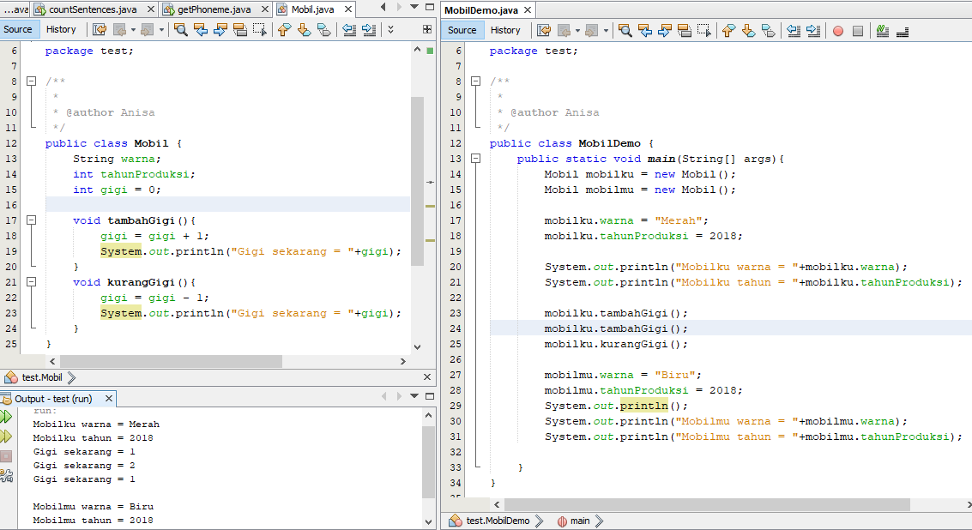
Penerapan Class, Atribut, Method, dan Object pada Mobil
class
Att/variabel
object
method
modulariti
modulariti

Slide 12
Kata kunci this dan konstruktor

Slide 13
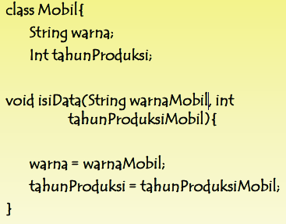
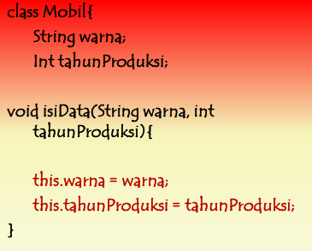
Kata Kunci this
Digunakan pada pembuatan class dan digunakan untuk menyatakan object sekarang.
Pemggunaan this dengan field terjadi apabila digunakan penamaan field sama dengan penamaan parameter dalam method.

Slide 14
Konstruktor
Metod yang digunakan untuk memberi nilai awal pada saat object diciptakan.
Dipanggil secara otomatis ketika new digunakan untuk membuat instance class.
Sifat konstruktor:
Nama konstrutor = nama class
Tidak memiliki nilai balikan dan tidak boleh ada kata kunci void

Slide 15
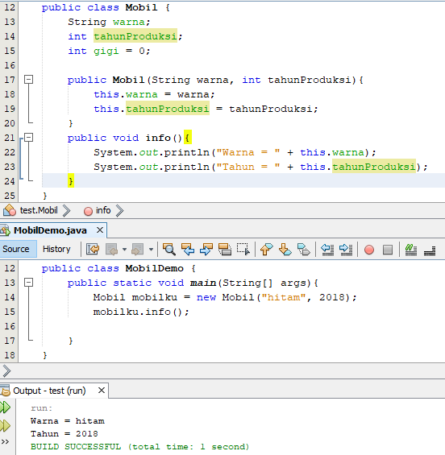
Penerapan this dan Konstruktor

Slide 16
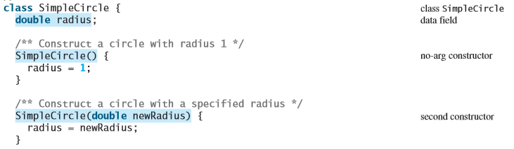
Multipel Konstruktor

Slide 17
Getter - Setter Method, Enkapsulasi

Slide 18
Getter - Setter Method
Setter : method untuk mengatur suatu property dari class dengan nilai parameter tertentu.
Getter: method untuk mengambil nilai yang sudah diatur di setter
public class Mobil {
public String warna;
public int tahunProduksi;
public void setTahunProduksi(int tp){
tahunProduksi = tp;
}
public int getTahunProduksi(){
return tahunProduksi;
}
}

Slide 19
Pemanggilan Getter - Setter
public class MobilDemo {
public static void main(String[] args){
Mobil mobilku = new Mobil();
mobilku.setTahunProduksi(2018);
System.out.println("Tahun = "+mobilku.getTahunProduksi());
}
}
============= output ================
Tahun = 2018

Slide 20
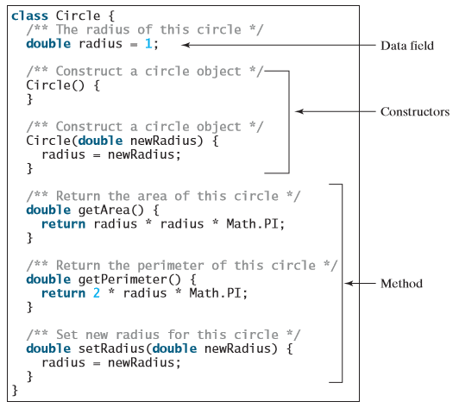
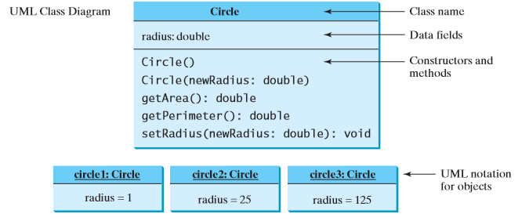
Class dan Notasi UML (Unified Modeling Language)

Slide 21
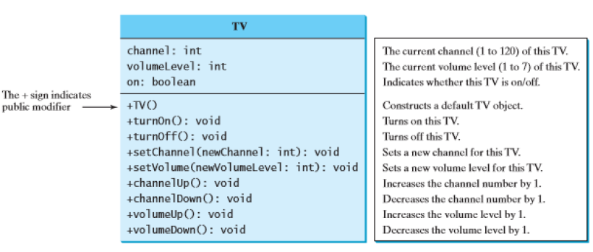
Latihan Praktik, buat koding dari UML ini
Buat TV.java untuk membuat class TV

Slide 22
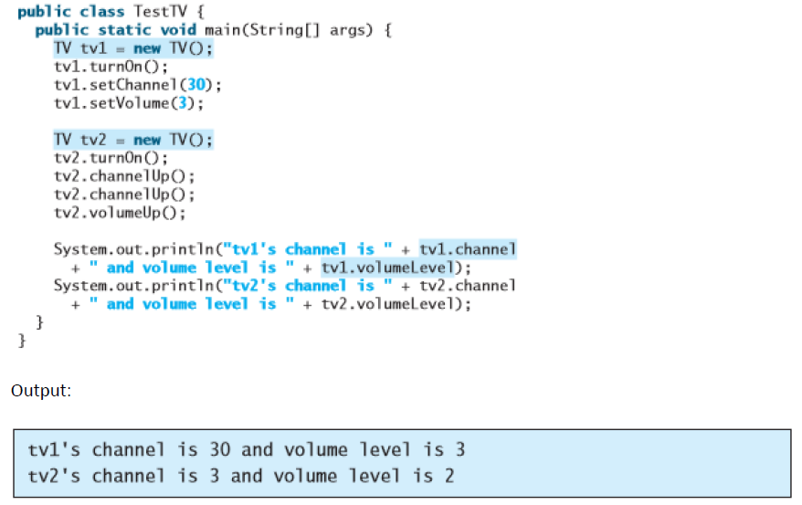
Latihan Praktik, buat koding dari UML ini
Buat TestTV.java untuk memuat object tv1 dan tv2 dengan memanggil class TV

Slide 23


Referensi
Object First With Java, Fifth edition, David J. Barnes & Michael Koling, Prentice Hall/ Pearson Education, 2012
The JavaTM Tutorial, http://docs.oracle.com/javase/tutorial/java/nutsandbolts/, Oracle, 1995-2014
Java SE Tutorial, http://www.oracle.com/technetwork/java/javase/downloads/java-se-7-tutorial-2012-02-28-1536013.html, Oracle, 2014
SCJP Sun Certified Programmer for JavaTM 6 Study Guide Exam (210-065), Kathy Sierra & Bert Bates, Mc Graw Hill, 2008
Object Oriented Programming with Java, Romi Satria Wahono, 2008
Introduction to Java Programming, Comprehensive Version (10th Edition) by Y. Daniel Liang, 2015, Pearson Education, Inc.
https://www.tutorialspoint.com/java/

